Slide 1
Tworzenie psychiatrycznej opieki środowiskowej w miastach i środowisku pozamiejskim, współpraca z MOPS i GOPS.
przygotowała: mgr Dominika Maj

Slide 2
Zespół Leczenia Środowiskowego
Wojewódzki Szpital Specjalistyczny im. Fryderyka Chopina

Slide 3
Od lutego 2012 roku w Wojewódzkim Szpitalu Specjalistycznym im. Fryderyka Chopina w Rzeszowie przy Oddziale Dziennym Psychiatrycznym oraz Poradni Leczenia i Rehabilitacji Zaburzeń Psychicznych działa Zespół Leczenia Środowiskowego.
Zespół Leczenia Środowiskowego

Slide 4
Zapewnia świadczenia zdrowotne w środowisku społecznym pacjentom, którzy: - zakończyli leczenie w oddziale całodobowym lub dziennym i wymagają dalszych, intensywnych oddziaływań socjoterapeutycznych, farmakologicznych i rehabilitacyjnych - z którymi nie udało się uzyskać trwałej efektywnej współpracy w leczeniu w warunkach oddziału szpitalnego lub poradni (chorzy wielokrotnie hospitalizowani) - nie utrzymują się w innych formach leczenia - osoby samotne oraz będące w trudnej sytuacji materialnej, korzystające ze świadczeń Pomocy Społecznej.
Zespół Leczenia Środowiskowego

Slide 5
Opieką Zespołu mogą być objęte osoby dorosłe zgłaszające się z własnej inicjatywy, kierowane przez publiczne i niepubliczne zakłady opieki zdrowotnej oraz organy pomocy społecznej i inne organizacje społeczne. Do objęcia opieką niezbędne jest podpisanie przez pacjenta zgody na współpracę z ZLŚ. Leczenie w ramach ZLŚ jest refundowane przez Narodowy Fundusz Zdrowia.
Zespół Leczenia Środowiskowego

Slide 6
Zespół Leczenia Środowiskowego to zespół osób o różnych profesjach (wieloprofesjonalny), różnym wyjściowym wykształceniu (lekarz psychiatra, psycholog - psychoterapeuta, pracownik socjalny, pielęgniarka), pracujących wspólnie nad poprawą jakości życia osób po kryzysach psychicznych (indeksowanych jako pacjenci objęci opieką Zespołu). Wykonywane usługi obejmują świadczenia podobne jak w Poradni Zdrowia Psychicznego, z uwzględnieniem wizyty domowej (diagnoza psychiatryczna i psychologiczna, wystawianie stosownych opinii, konsultacje, poradnictwo i psychoterapia, opieka pielęgniarska i działania socjalne).
Zespół Leczenia Środowiskowego

Slide 7
Zespół Leczenia Środowiskowego świadczy głównie usługi dla dorosłych osób z zaburzeniami psychicznymi określonymi w klasyfikacji ICD-10 w następujących kodach: F00-F09; F20-F39 (tj. dla osób z zaburzeniami psychicznymi - przede wszystkim z rozpoznaniem: schizofrenia, zaburzenia psychotyczne, zaburzenia schizoafektywne, zaburzenia afektywne dwubiegunowe, zaburzenia depresyjne, zaburzenia psychiczne na podłożu organicznym i inne).
Zespół Leczenia Środowiskowego

Slide 8
Zespół Leczenia Środowiskowego
Działania ZLŚ mają na celu poprawiać jakość życia podopiecznych, skupiając się na różnych aspektach szeroko rozumianego procesu zdrowienia (promocji zdrowego stylu życia, psychoedukacji, zapobieganiu nawrotom choroby np. poprzez monitorowanie stanu chorego, uwrażliwianie na zwiastuny nawrotu, tworzenie sieci wsparcia społecznego, uczenie umiejętności życiowych ze szczególnym uwzględnieniem umiejętności interpersonalnych, mobilizowanie do podjęcia zatrudnienia).

Slide 9
Zespół Leczenia Środowiskowego
Zadania te realizowane są poprzez spotkania indywidualne z pacjentem, zarówno w domu jak i w siedzibie Zespołu. Pracownicy ZLŚ mają także kontakt z rodziną chorego, którą uważa za integralną część życia i zdrowia każdej osoby, zgodnie z teorią systemowego rozumienia rodziny (o ile pacjent wyraża zgodę na tego typu działania). U niektórych osób wizyty domowe realizuje się w początkowej fazie choroby lub okresowo - w momentach kryzysu psychicznego. Na część spotkań tacy pacjenci, w momentach lepszego funkcjonowania, są w stanie przyjść samodzielnie do siedziby ZLŚ. Istnieje jednak grupa chorych, którzy z różnych przyczyn, wymagają ciągłego leczenia poprzez wizyty domowe.

Slide 10
Zespół Leczenia Środowiskowego
Terapeuci współpracują także ze środowiskiem pacjenta, odpowiednimi placówkami leczącymi (szpital, poradnie) oraz innymi instytucjami (np. MOPS, GOPS, ŚDS, WTZ, DPS) i organizacjami społecznymi. Zespół Leczenia Środowiskowego przyczynia się do poprawy ciągłości leczenia i jego efektów. Celem pracy Zespołu jest skrócenie czasu pobytu w oddziale całodobowym, a w niektórych wypadkach uniknięcie hospitalizacji i zapobieganie nawrotom choroby.

Slide 11
Zespół Leczenia Środowiskowego
W jaki sposób zorganizowaliśmy działania naszej placówki?

Slide 12
Zespół Leczenia Środowiskowego
W 2012 roku rekrutowaliśmy pacjentów do opieki środowiskowej
w następujący sposób:
przejęliśmy kilka osób z funkcjonującej przy ODP Poradni Leczenia i Rehabilitacji Zaburzeń Psychicznych, które zdaniem lekarza prowadzącego, wymagały tego typu leczenia;
rozesłaliśmy ulotki informacyjne o naszej działalności do różnych zakładów opieki zdrowotnej zlokalizowanych na terenie miasta Rzeszowa i pobliskich miejscowości – informacje dla lekarzy pierwszego kontaktu oraz lekarzy
o specjalizacji psychiatrycznej;

Slide 13
Zespół Leczenia Środowiskowego
ulotki zostały również wysłane do najbliżej zlokalizowanych Środowiskowych Domów Samopomocy;
zorganizowaliśmy spotkanie informacyjne, na które zaprosiliśmy kierowników MOPS i GOPS działających w Rzeszowie i okolicach;
takie spotkanie zostało również przeprowadzone na zaproszenie Stowarzyszenia ,,Otwarty Umysł” pośród osób chorujących i członków ich rodzin;
seria spotkań informacyjnych o ZLŚ została również zorganizowana na Całodobowym Oddziale Psychiatrycznym WSS im. F. Chopina w Rzeszowie, tam również znajdują się ulotki o naszej działalności.

Slide 14
Zespół Leczenia Środowiskowego
Zespół funkcjonuje na terenie miasta Rzeszowa oraz poza jego granicami.
Działa telefon komórkowy odbierany przez psychologa codziennie,
w godzinach pracy Zespołu. Przez telefon dokonuje się wstępnej weryfikacji czy istnieją warunki do objęcia chorego opieką środowiskową (rozpoznanie lub podejrzenie choroby psychicznej, zgoda pacjenta na podjęcie leczenia). Jeżeli osoba nie może korzystać z leczenia środowiskowego udzielane są informacje o innych możliwych formach działania i pomocy.

Slide 15
Zespół Leczenia Środowiskowego
W tym miejscu należy zaznaczyć, że nasze doświadczenia wymusiły na nas stosowanie praktyki polegającej na usłyszeniu wstępnej, telefonicznej zgody pacjenta na wizytę domową pracowników ZLŚ. Zdarzało się bowiem, że osoba chora była zgłaszana do opieki środowiskowej np. przez członków swojej rodziny. Po przyjeździe na miejsce okazywało się, że chory nie był poinformowany jakiej specjalności ma to być zespół, w związku z czym nie wyrażał swojej zgody na badanie i objęcie opieką psychiatryczną. Wizyta taka nie mogła zostać rozliczona i nie udało się przeprowadzić badania.

Slide 16
Zespół Leczenia Środowiskowego
Dane statystyczne pokazują, że w 2013 roku 115 osób korzystało z opieki ZLŚ, z czego 41 pacjentów to osoby zamieszkujące wieś. Pośród wszystkich chorych 39 stanowili mężczyźni.
Liczba wizyt w środowisku (wizyt domowych miejscowych i zamiejscowych) w skali roku wynosiła 521.

Slide 17
Zespół Leczenia Środowiskowego
,,Zespół leczenia środowiskowego/ domowego udziela porad/sesji/wizyt/ w miejscu udzielania świadczeń oraz wizyt/porad domowych/ środowiskowych w miejscu stałego przebywania świadczeniobiorcy lub innym miejscu poza siedzibą zespołu/ oddziału, przy czym:
1) wizyta/ porada domowa/ środowiskowa miejscowa jest udzielana poza siedzibą zespołu, w zasięgu komunikacji miejskiej;
2) wizyta/ porada domowa/ środowiskowa zamiejscowa jest udzielana poza siedzibą zespołu, poza zasięgiem komunikacji miejskiej.

Slide 18
Zespół Leczenia Środowiskowego
7. Kwalifikacja do określonego typu porad, wymaga odnotowania i uzasadnienia w dokumentacji medycznej”. (Zarządzenie Nr 79/2013/DSOZ Prezesa Narodowego Funduszu Zdrowia z dnia 13 grudnia 2013 r. Rozdział 7 § 17).

Slide 19
Zespół Leczenia Środowiskowego

Slide 20
Zespół Leczenia Środowiskowego

Slide 21
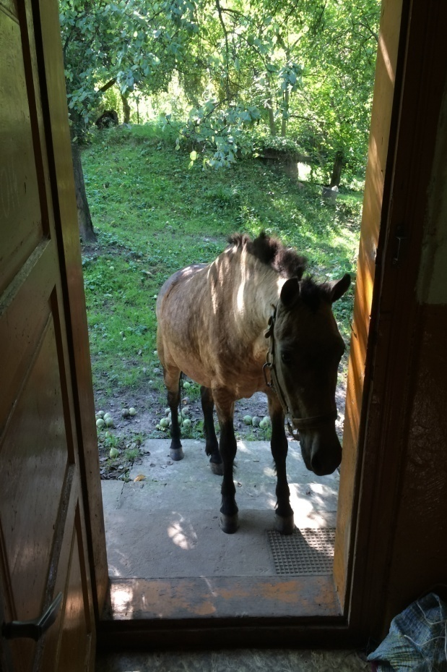
Zespół Leczenia Środowiskowego
Praca w środowisku jest zajęciem niezwykle fascynującym. Czasem wychodząc z domu podopiecznego można spotkać… (fot. M. Wróblewski).

Slide 22
Zespół Leczenia Środowiskowego
Współpraca ZLŚ z MOPS i GOPS

Slide 23
Zespół Leczenia Środowiskowego
Współpraca ZLŚ z MOPS i GOPS odbywa się za zgodą pacjenta. Obecnie brak jest jasnych wytycznych dotyczących sposobów i zakresów współdziałania jednostek medycznych typu ZLŚ z instytucjami pomocy społecznej. Jednakże ,,Ustawa o ochronie zdrowia psychicznego” z dnia 19 sierpnia 1994 r. mówiąc o tajemnicy zawodowej osób, których dotyczy zakłada:

Slide 24
Zespół Leczenia Środowiskowego
,,Od obowiązku zachowania tajemnicy osoba wymieniona w ust. 1 jest zwolniona w stosunku do: 1) lekarza sprawującego opiekę nad osobą z zaburzeniami psychicznymi, 2) właściwych organów administracji rządowej lub samorządowej co do okoliczności, których ujawnienie jest niezbędne do wykonywania zadań z zakresu pomocy społecznej, 3) osób współuczestniczących w wykonywaniu czynności w ramach pomocy społecznej, w zakresie, w jakim to jest niezbędne.” (UoOZP Art.50.ust.2).

Slide 25
Zespół Leczenia Środowiskowego
O konieczności współdziałania instytucji opieki zdrowotnej i społecznej mówi również ,,Zarządzenie Nr79/2013/DSOZ Prezesa Narodowego Funduszu Zdrowia z dnia 13 grudnia 2013 r. w sprawie określenia warunków zawierania i realizacji umów w rodzaju opieka psychiatryczna i leczenie uzależnień. Rozdział 7, § 17 - Świadczenia opieki psychiatrycznej i leczenia uzależnień w warunkach ambulatoryjnych”.

Slide 26
Zespół Leczenia Środowiskowego
,,1. W przypadkach uzasadnionych klinicznie, świadczeniodawca obowiązany jest do udzielania (w ramach wizyty domowej) świadczeń w miejscu zamieszkania świadczeniobiorcy.
2. W celu odzyskania i wzmocnienia zdolności do funkcjonowania świadczeniobiorcy w społeczeństwie świadczeniodawca obowiązany jest do współpracy z ośrodkiem pomocy społecznej.
3. Świadczenia, o których mowa w § 16, udzielane są:
1) w poradniach;
2) przez zespoły leczenia środowiskowego/ domowego”.

Slide 27
Zespół Leczenia Środowiskowego
Współdziałanie pracowników ZLŚ z jednostkami MOPS lub GOPS odbywa się najczęściej poprzez kontakt z kierownikami tych placówek, pracownikami socjalnymi, osobami świadczącymi specjalistyczne usługi lub usługi opiekuńcze. Komunikacja taka następuje najczęściej telefonicznie lub poprzez osobiste spotkanie w trakcie wizyty domowej u chorego bądź też w siedzibie jednej ze współpracujących z sobą instytucji. Zostaje to odnotowane w dokumentacji medycznej osoby objętej opieka ZLŚ.

Slide 28
Zespół Leczenia Środowiskowego
Nasza wspólna komunikacja skutkuje lepszą koordynacją działań na rzecz chorego. Pomagamy uzyskać orzeczenie o niepełnosprawności bądź skierowanie na Warsztaty Terapii Zajęciowej, do Domu Pomocy Społecznej lub Środowiskowego Domu Samopomocy. Dzięki kontaktowi telefonicznemu pracownicy opieki społecznej są w stanie powiadomić nas o pogorszeniu stanu zdrowia pacjenta i wówczas możliwe jest zorganizowanie wizyty domowej w jak najszybszym terminie. Ma to na celu zapobiec zaostrzeniu się choroby.

Slide 29
Zespół Leczenia Środowiskowego
Obszary problemowe dotyczące funkcjonowania ZLŚ:
duże zapotrzebowanie na opiekę środowiskową – wskazane jest więc powiększenie kontraktu z NFZ i zwiększenie kadry Zespołu;
to rodzaj opieki długoterminowej, wymagającej częstych kontaktów z podopiecznymi i szybkich reakcji w sytuacji kryzysu – w związku z powyższym następuje mała rotacja pacjentów (największa w grupie osób starszych), pojawiają się więc trudności w przyjmowaniu nowych osób (brak wolnych miejsc);

Slide 30
Zespół Leczenia Środowiskowego
nie ma możliwości zrealizowania pierwszej wizyty w środowisku pacjenta bez jego zgody - w niektórych przypadkach taka wizyta (zwłaszcza pośród podopiecznych MOPS i GOPS) mogłaby polegać na próbie nawiązania kontaktu terapeutycznego z chorym i zachęceniu go do skorzystania z naszej oferty leczenia.

Slide 31
Zespół Leczenia Środowiskowego
Kontakt:
Zespół Leczenia Środowiskowego
WSS im. F. Chopina
ul. Szopena 15
35-055 Rzeszów
e-mail: dp@szpital.rzeszow.pl, www.psychiatria-rzeszow.pl
Komórkowy telefon kontaktowy:
797 327 742
Telefon stacjonarny (sekretariat, rejestracja):
(17) 86 66 290

